Slide 1
네트워크 엔지니어

Slide 2
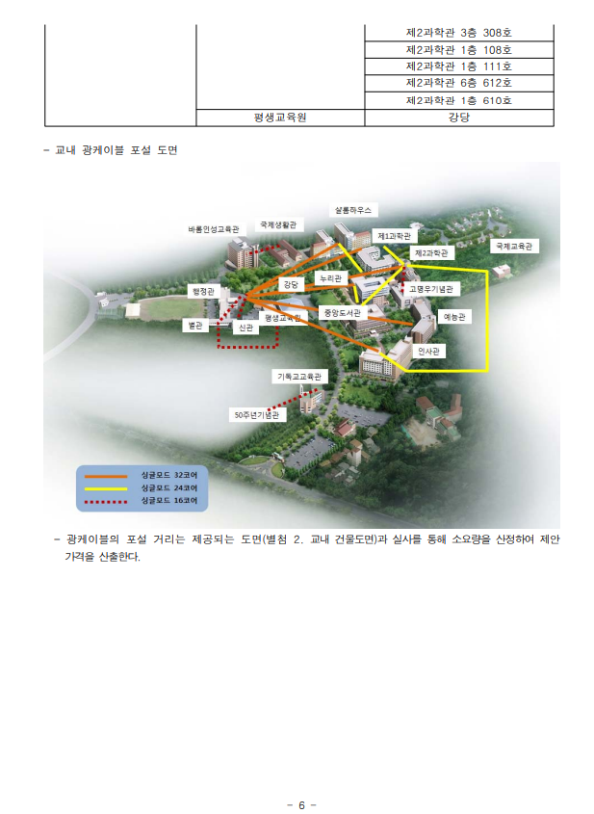
네트워크 엔지니어

